Slide 1
使役のmake

Slide 2
昔話
一寸法師

Slide 3
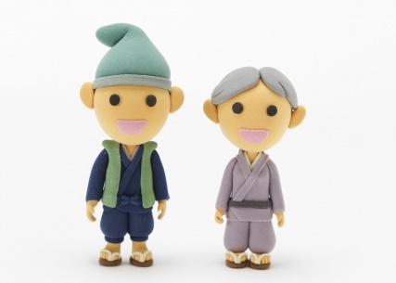
Long, long time ago…
There were an old man and an old woman
in a village.

Slide 4
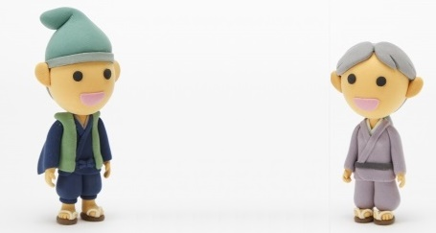

One day, they found a little, little baby.
They named him Issunboushi.

Slide 5
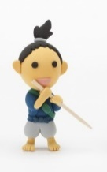
When he was 15,
he said, “I want to go to Kyoto.”

Slide 6
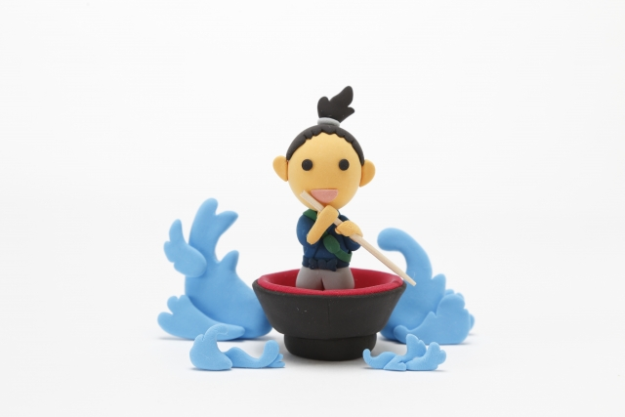
He went down a river to Kyoto.

Slide 7
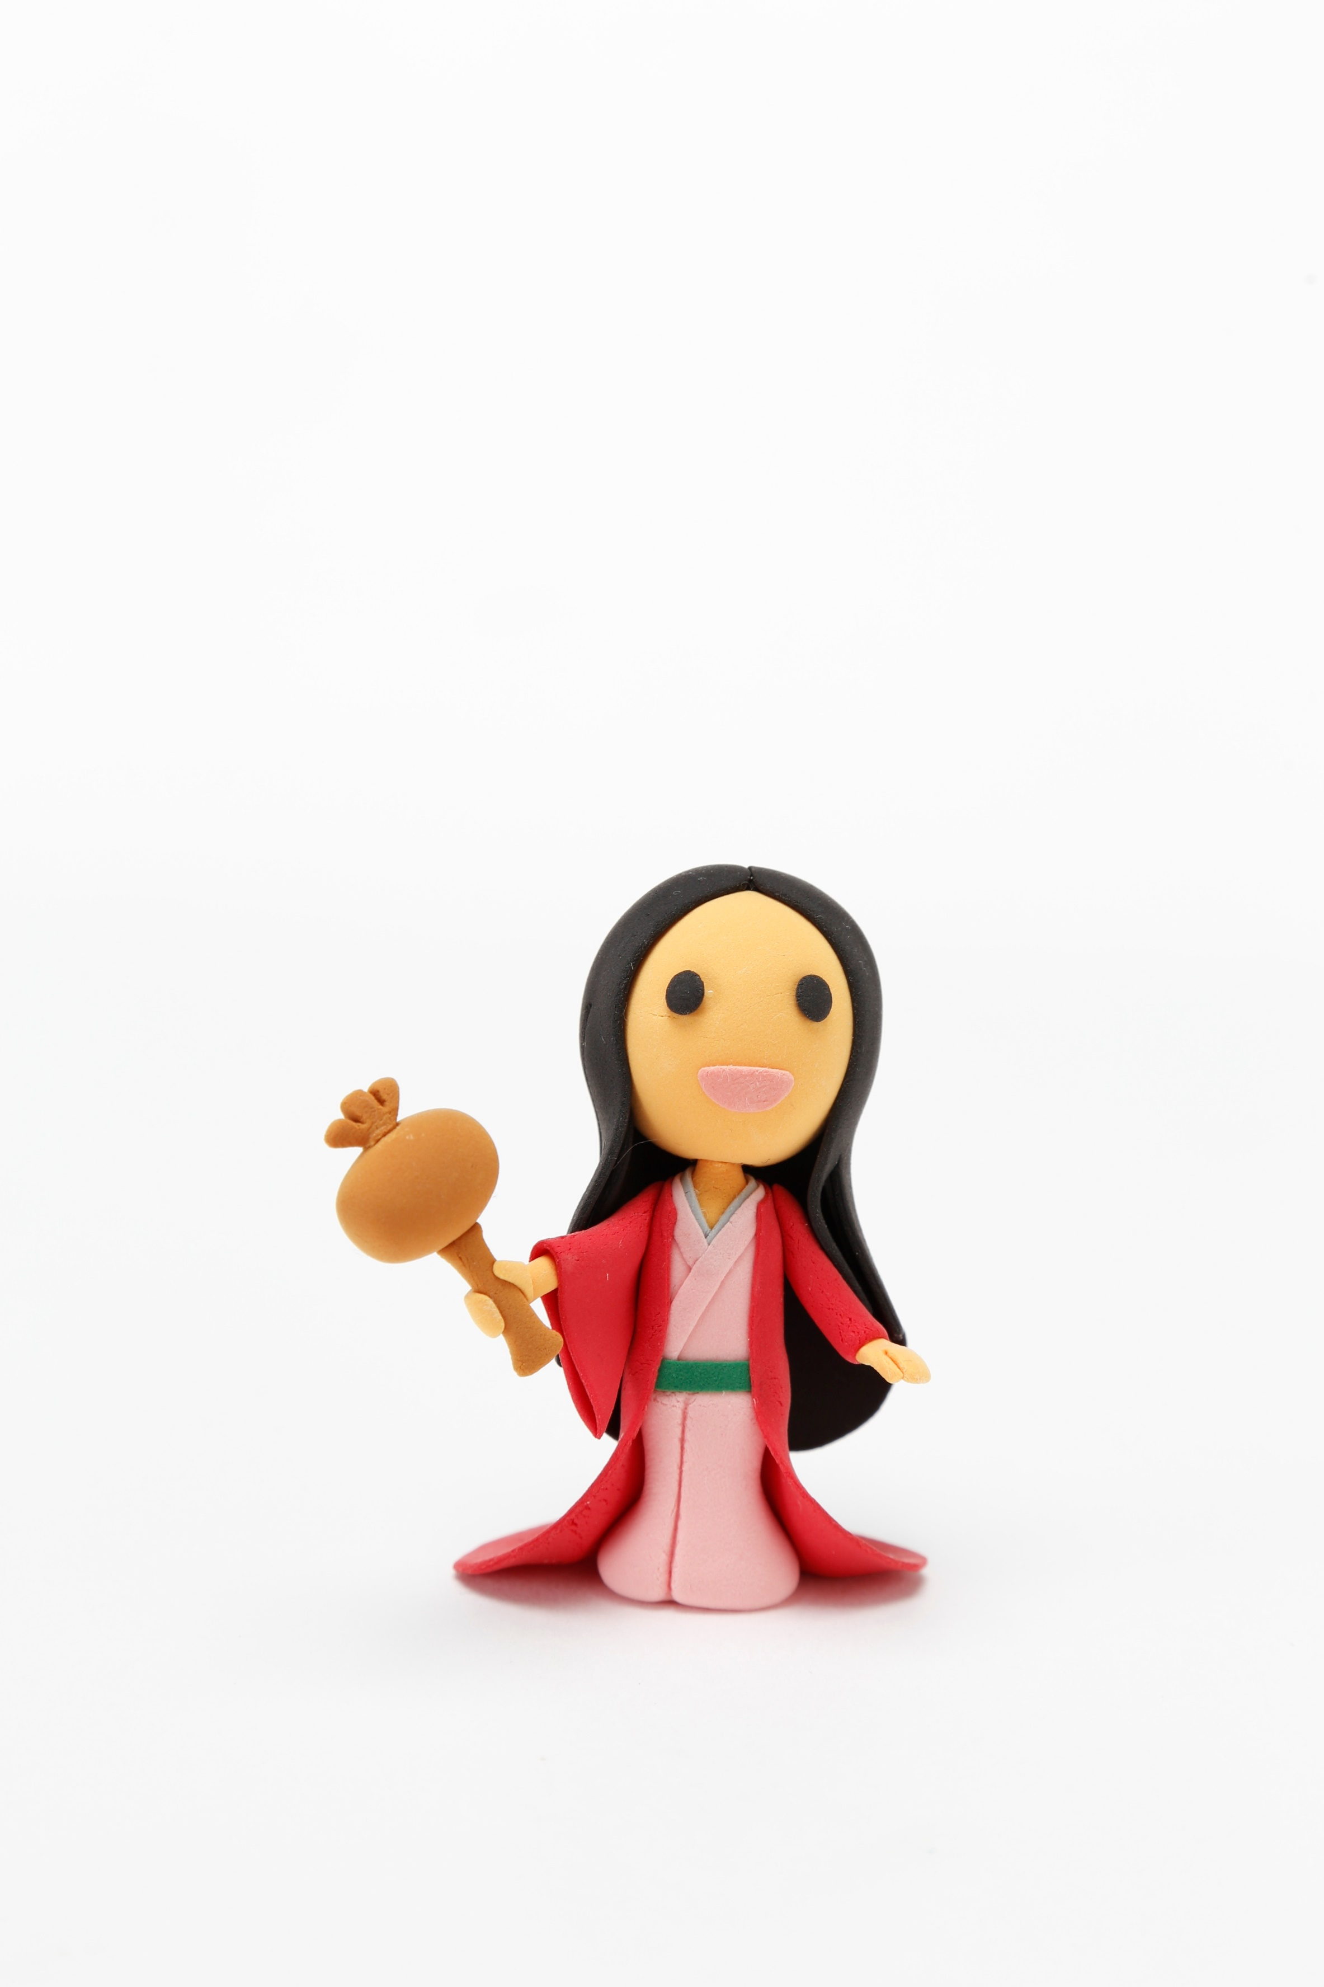

He met a princess in Kyoto.

Slide 8
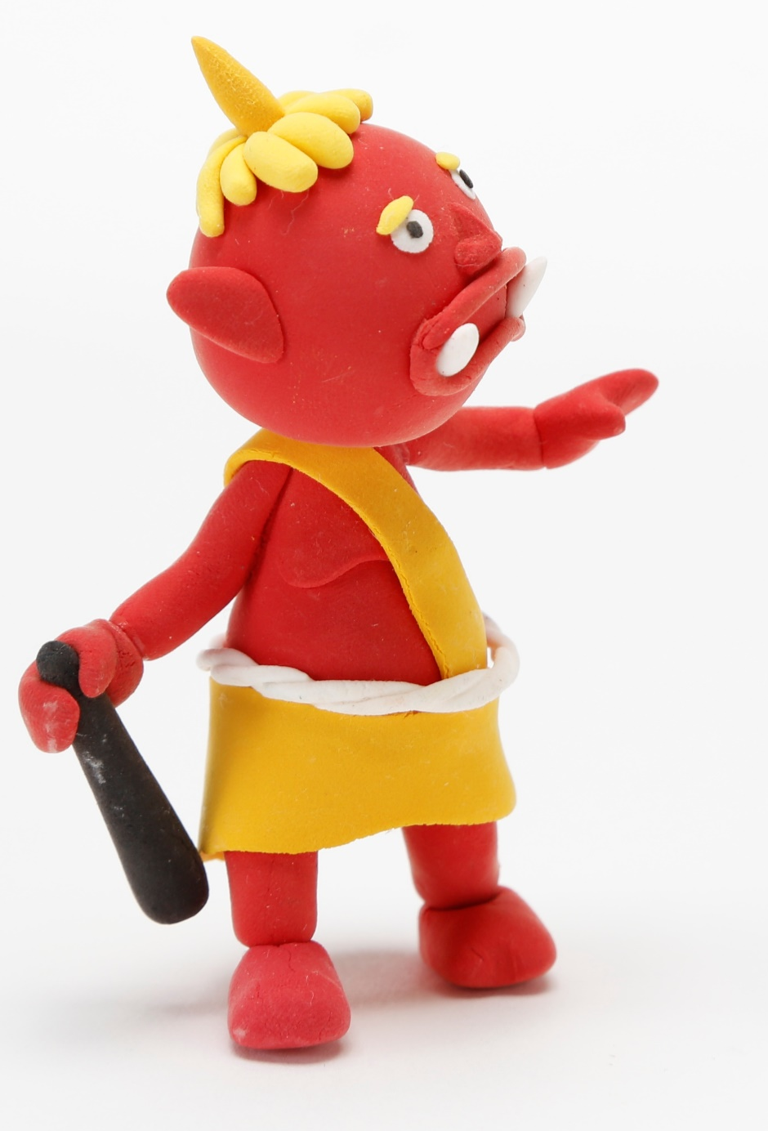


Oni attacked the princess.

Slide 9
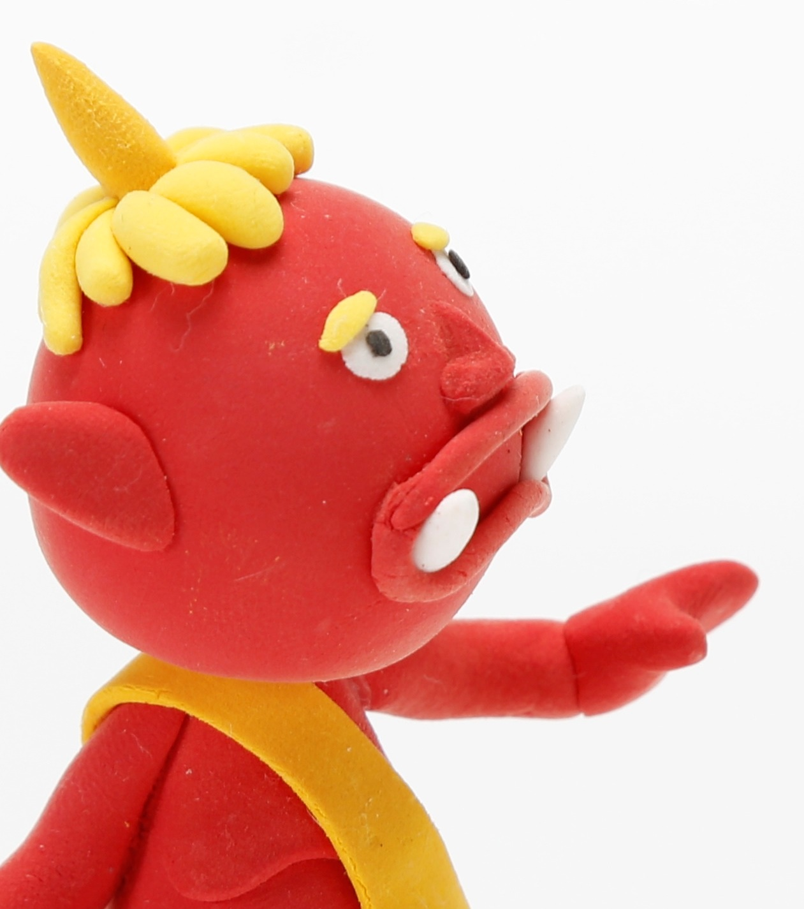
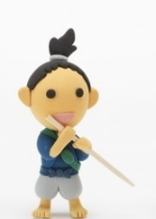
Issunboushi fought against Oni.
Oni put Issunboushi
into Oni’s mouth.

Slide 10

Issunboushi fought
in Oni’s stomach.
He won the battle.

Slide 11
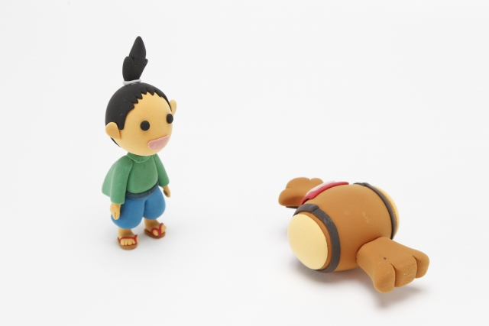
Oni left Uchide mallet.

Slide 12
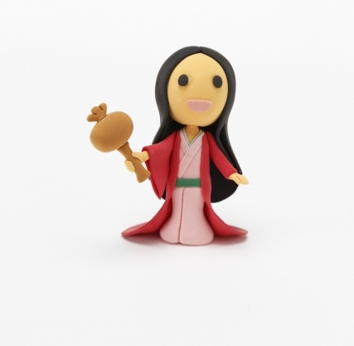
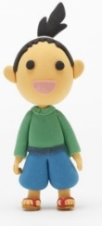
The princess used Uchide mallet.

Slide 13
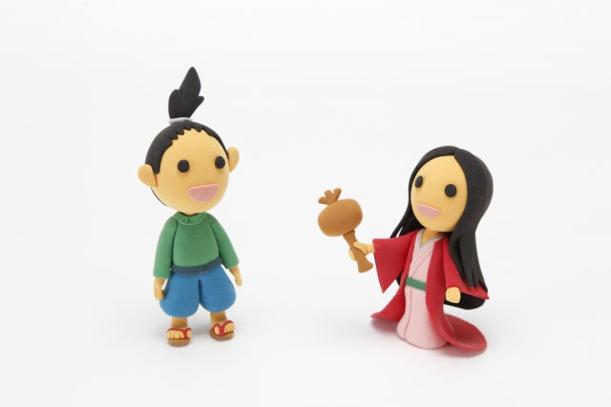
Issunboushi became bigger and bigger.

Slide 14
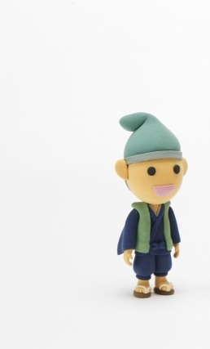
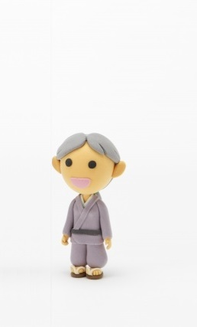
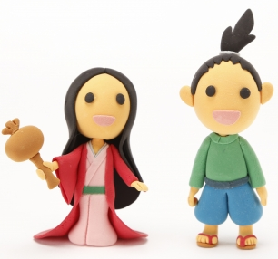
Issunboushi got married with the princess.
They lived happily in Kyoto.

Slide 15
使役のmake

Slide 16

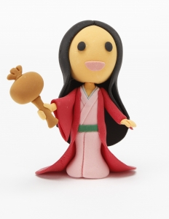
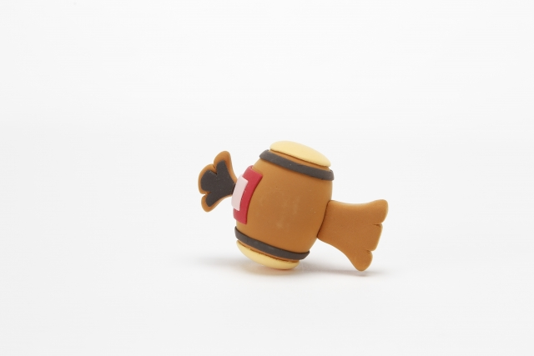
She
used
the mallet
Issunboushi
became
big

Slide 17
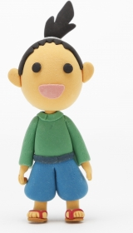

使役表現のmake
made
＜ ＞
［ ］
The mallet
him
big .
＜ ＞
［ ］
その小槌が、 彼を 大きく した。
Point
① make は、「～をつくる」という意味以外に
下のような使い方をして、使役の表現ができます。
主語
make
A
＜人・もの＞
B
［形容詞］
主語が
＜Aを＞
［Bに］
する・させる
②日本語の「～する・させる」は、受け身や尊敬でも使われるので注意しま
しょう。
③ A の部分には名詞が来ますが、代名詞がくることが多いです。動詞の後ろ
なので、目的格（me, you, him, her, it, them）の形を使います。

Slide 18
使役のmake
Fill in the blanks

Slide 19
≪ ≫makes me happy.
Notes:
≪ ≫内は生徒から何出させてみてください。出てきたものをリピート練習

Slide 20
Sleeping makes me ［ ］.
Notes:
［ ］内は生徒から何出させてみてください。出てきたものをリピート練習

Slide 21
Learning makes me ［ ］.
Notes:
［ ］内は生徒から何出させてみてください。出てきたものをリピート練習

Slide 22
使役のmake
Fill in the blanks

Slide 23
A | B | C
1 | 1 | 1
2 | 2 | 2
3 | 3 | 3
Notes:
カテゴリーとして、ABCのいずれかを選ばせ、次に１～３を選ばせる
クリックして、リンク先の括弧の中を考え、言わせる

Slide 25
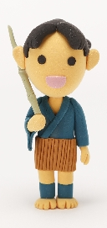
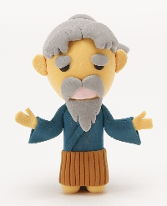
≪Tamate box≫ made
Urashimataro older.

Slide 26
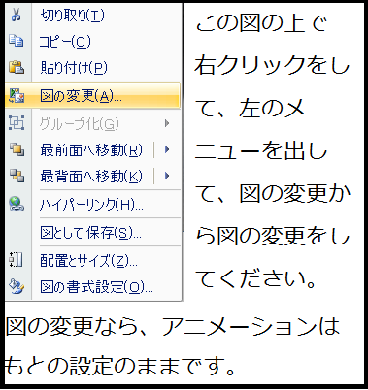
≪Dorayaki≫ makes
Doraemon happy.
Notes:
図はドラえもん

Slide 27

≪ Love ≫ makes
the world peaceful.

Slide 28
Shizuka makes
＜ Nobita ＞ happy.
Notes:
図は静香ちゃん

Slide 29
Beans make ＜ oni ＞ weak.
* weak ↔ strong

Slide 30

Love makes
＜ girls ＞ beautiful.

Slide 31
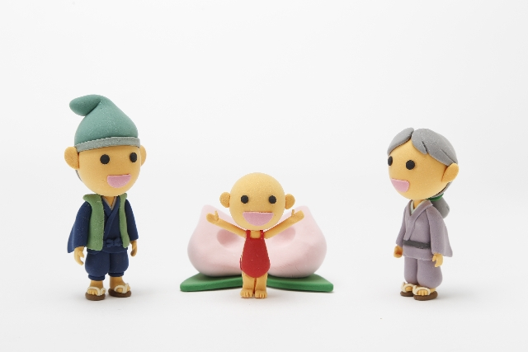
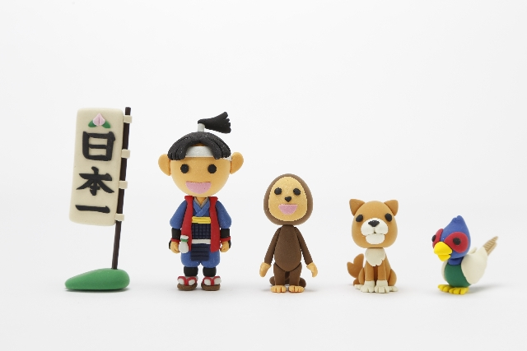
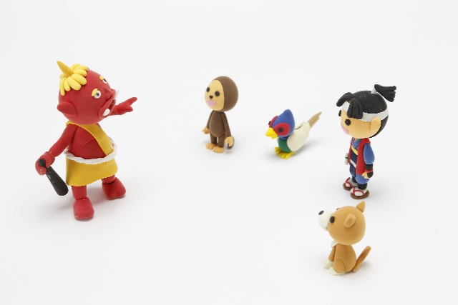
Kibidango made
Momotaro ［ strong ］.

Slide 32
Love and courage make
Ampanman ［ strong ］.
Notes:
図はアンパンマン

Slide 33
Water makes
Ampanman ［ weak ］.
Notes:
図はアンパンマン

Slide 34
使役のmake

Slide 35
Free talk

Slide 36
No 1
≪ ≫made me happy.
≪ ≫makes me happy.
≪ ≫ will make me happy.

Slide 37
No 2
≪ ≫made me sad.
≪ ≫makes me sad.
≪ ≫ will make me sad.

Slide 38
No 3
≪ ≫made me excited.
≪ ≫makes me excited.
≪ ≫ will make me excited.

Slide 39
使役のmake

